Slide 1
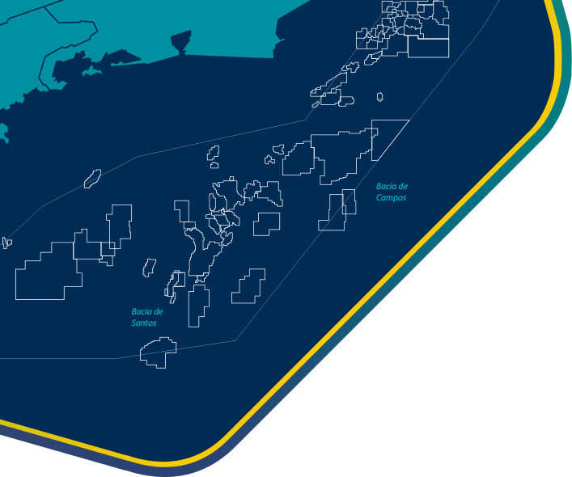


Os contratos de partilha nos próximos 10 anos
Tabita Loureiro
Diretora Técnica
Rio de Janeiro | 22 de novembro de 2023

Slide 2
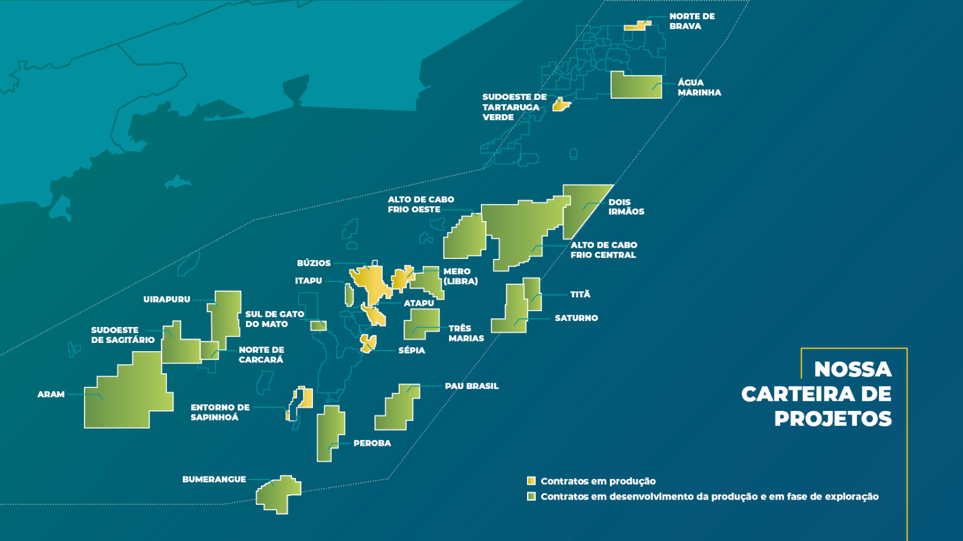



Os contratos de partilha
23
Contratos
8
Blocos em produção
1
Bloco em desenvolvimento
14
Blocos em exploração, 4 em devolução

Slide 3
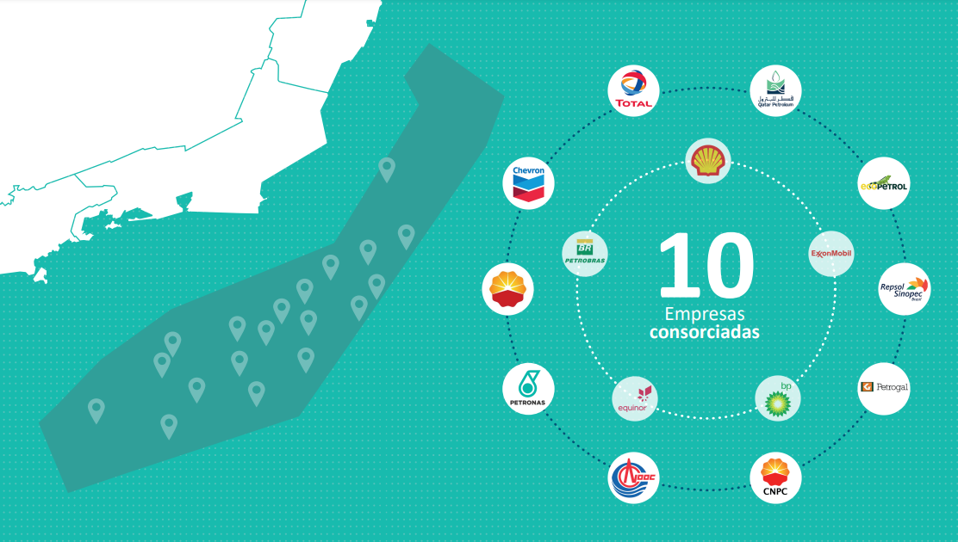



PPSA, gestora
17
contratos
15
empresas,
5 operadores

Slide 4
Os resultados dos contratos de partilha
Produção
Petróleo
Gás Natural
Produção total Brasil
3.7
MM bpd
55
MM m³/d
Produção regime de partilha
982
K bpd
3
MM m³/d
8
Campos em produção
57
Poços em produção
14
FPSOs
Fonte: ANP, dados de setembro de 2023
Source: ANP (Aug, 2023)

Slide 5
Os resultados dos contratos de partilha e dos AIPs
Valores para a União
Comercialização de O&G
Compensação e Investimentos
Tributos e Participações Governamentais
R$13B
R$ 353B
R$160B
Até 2023
Produção de óleo da União
Produção de gás da União
Setembro de 2023
51 mil bpd
112 mil m³/d

Slide 6













MAIORES PRODUTORES DO BRASIL – SETEMBRO/2023
K BOE/D
K BOE/D
1º | PETROBRAS | 3.018
2º | SHELL | 530
3º | TOTAL | 186
4º | PETROGAL | 141
5º | PRIO | 104
6º | CNOOC | 97
7º | EQUINOR | 97
8º | REPSOL | 77
9º | CNODC | 65
10º | PETRONAS | 55
11º | PPSA | 51
12º | SINOCHEM | 40
13º | QATAR | 30
14º | KAROON | 28
Fonte ANP (Agosto, 2023)

Slide 7


ESTUDO
PREMISSAS E RESULTADOS

Slide 8







Premissas
PREÇO DO PETRÓLEO
2024: 75 USD/bbl
2025: 75 USD/bbl
2026 em diante:
70 USD/bbl
INVESTIMENTOS
E CUSTOS
Planos de Desenvolvimento existentes e estimativas da equipe técnica da PPSA
POÇOS
1 poço exploratório por projeto
PRIMEIRO ÓLEO E CURVA DE PRODUÇÃO
Planos de Desenvolvimento existentes e estimativas da equipe técnica da PPSA, tendo como análogo um projeto típico do pré-sal.
FPSOs
Capacidades de até 220 mil barris/dia.
Investimentos: 3 anos anteriores ao primeiro óleo e no ano do primeiro óleo
ARRECADAÇÃO PARA A UNIÃO
Alíquota de oferta de excedente em óleo de cada contrato e o limite de recuperação de custo em óleo. Participação da União nos AIPs.

Slide 9
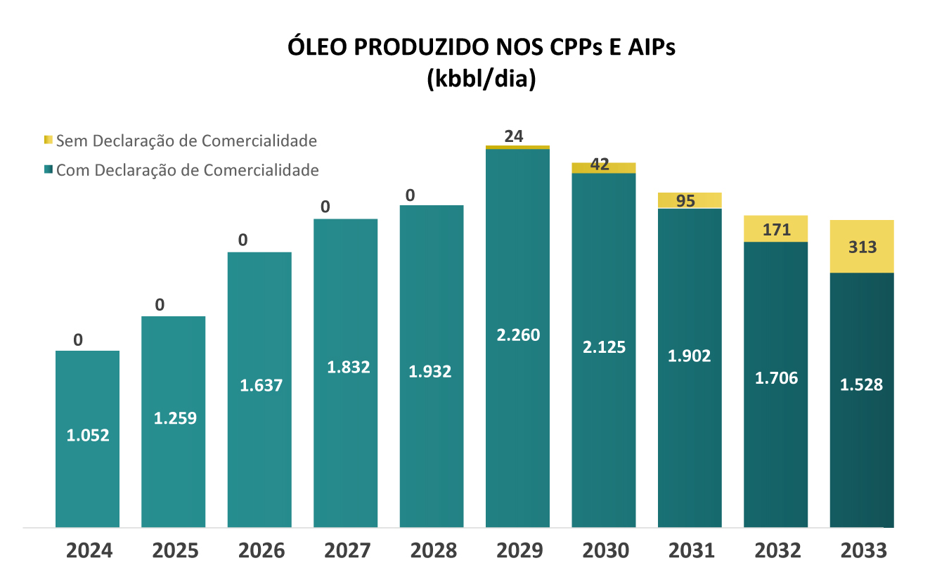
Produção futura dos contratos de partilha
Próximos 10 anos - ÓLEO
Em 2029, pico de 2,3 milhão de bpd
96% da produção virão de projetos com declaração de comercialidade

Slide 10
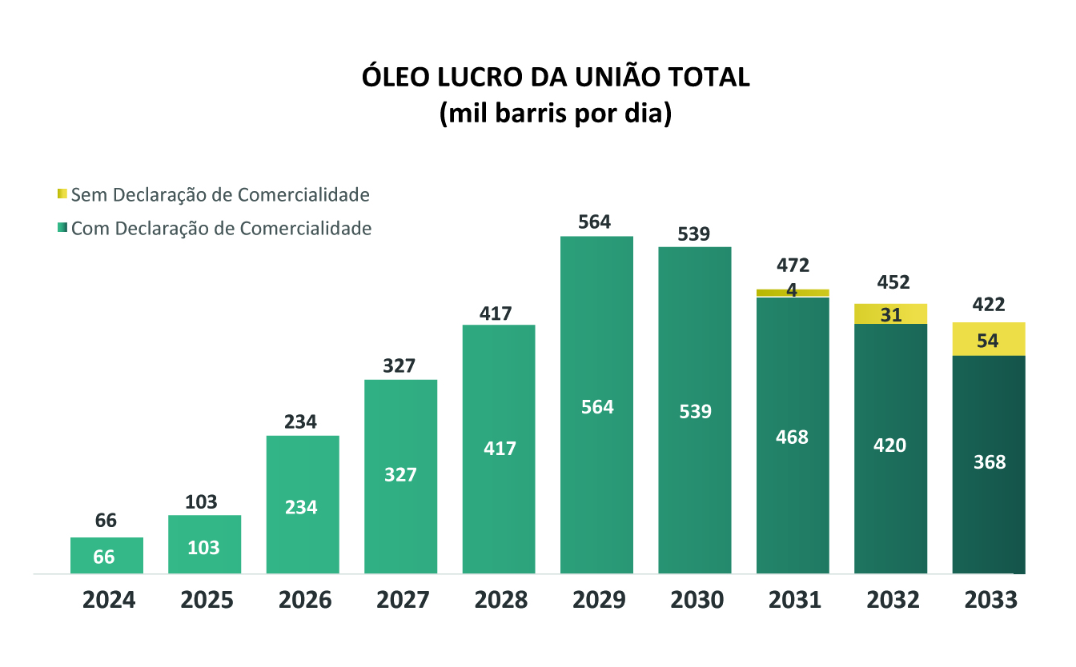
Produção futura da União
Próximos 10 anos - ÓLEO
Em 2029, pico de 564 mil bpd – 11 vezes a atual produção
97,5% da produção virão de projetos com declaração de comercialidade

Slide 11
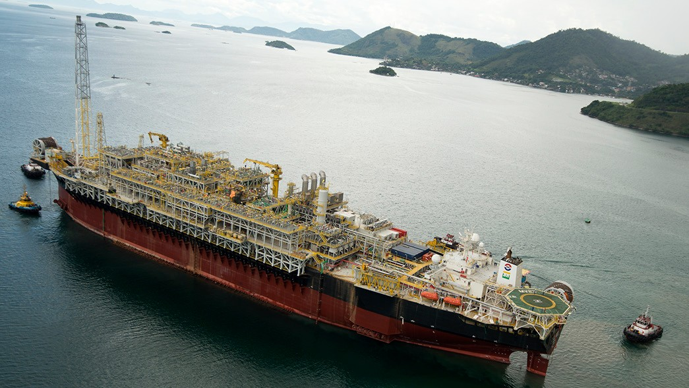
PRODUÇÃO ACUMULADA ATÉ 2033
6,5 bilhões de barris de petróleo
1,3 bilhão de barris da União (20% da produção)

Slide 12
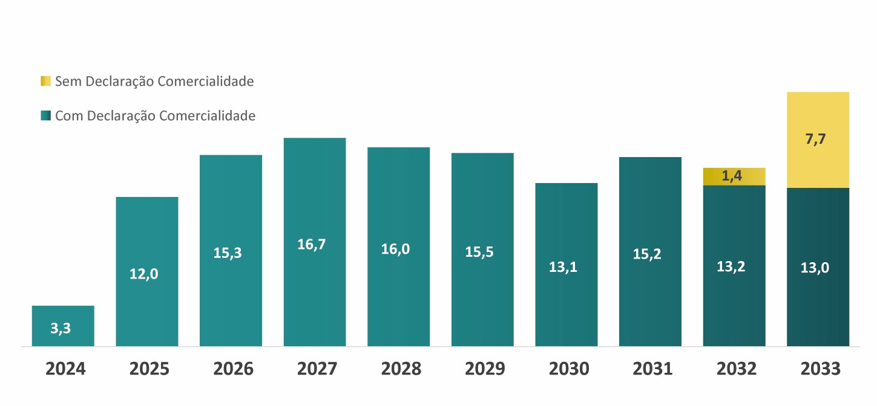
Produção futura dos contratos de partilha
Próximos 10 anos - GN
GÁS DISPONÍVEL NOS CPPs E AIPs
(milhões m³/dia)

Slide 13
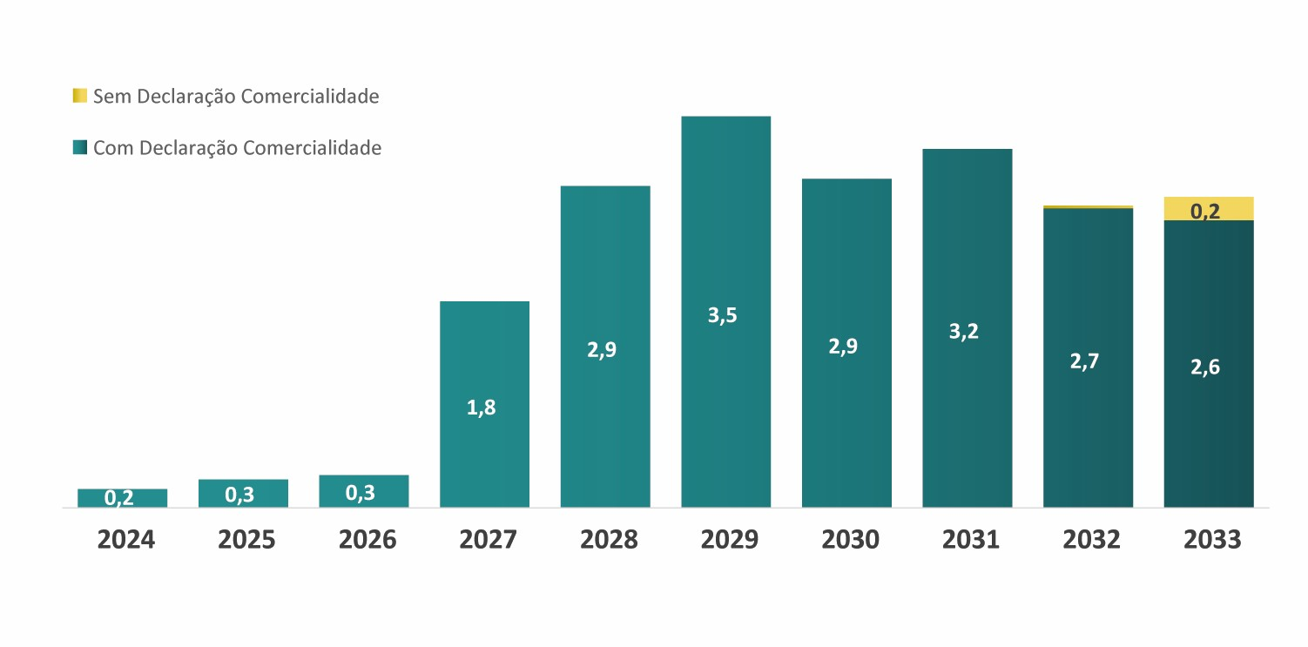
Produção futura da União
Próximos 10 anos - GN
GÁS LUCRO DA UNIÃO TOTAL
(milhões m³/dia)

Slide 14
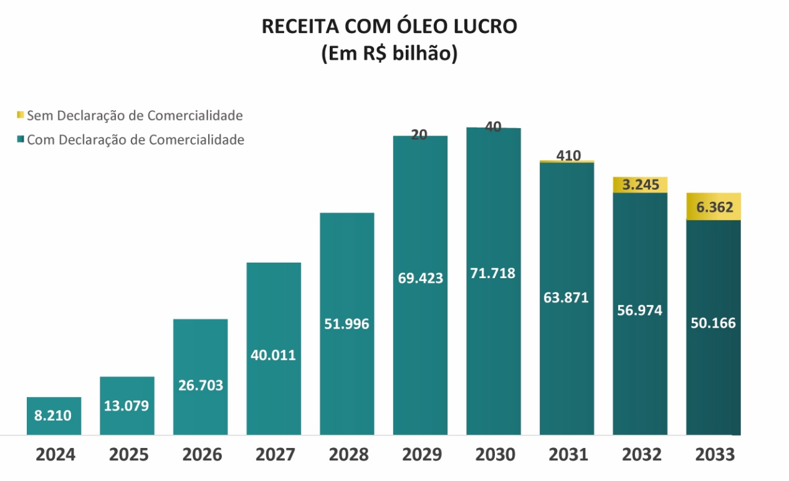
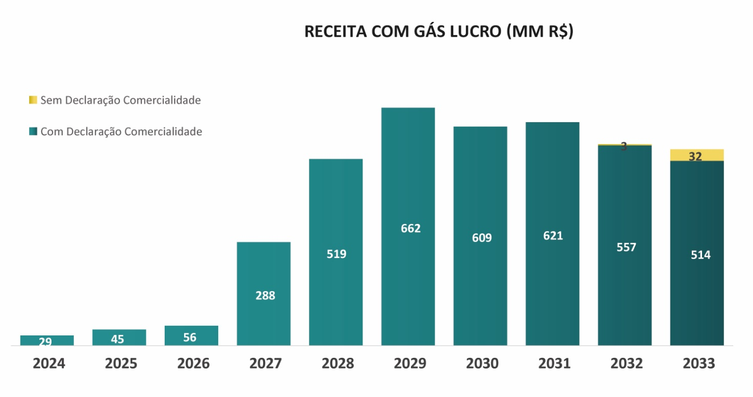
Comercialização de O&G da União
Próximos 10 anos – receitas
PETRÓLEO
GÁS NATURAL
TOTAL
R$ 462 bilhões
R$ 4 bilhões
R$ 466 bilhões

Slide 15
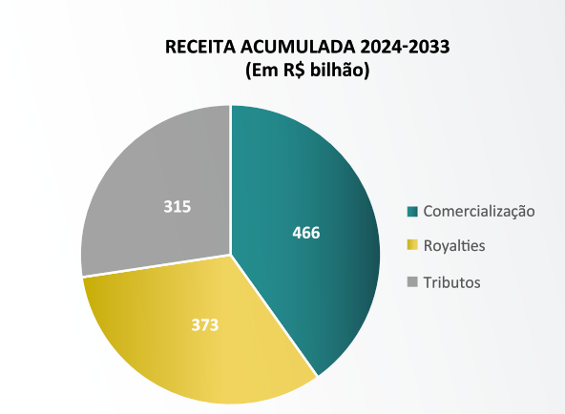
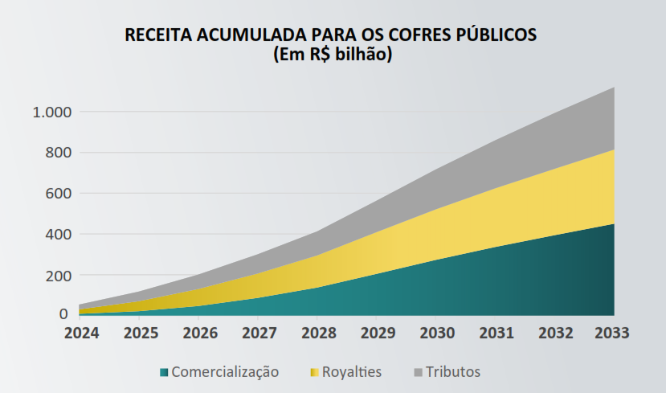
Receitas para a União
2024-2033
TOTAL
R$ 1,15 trilhão até 2033

Slide 16
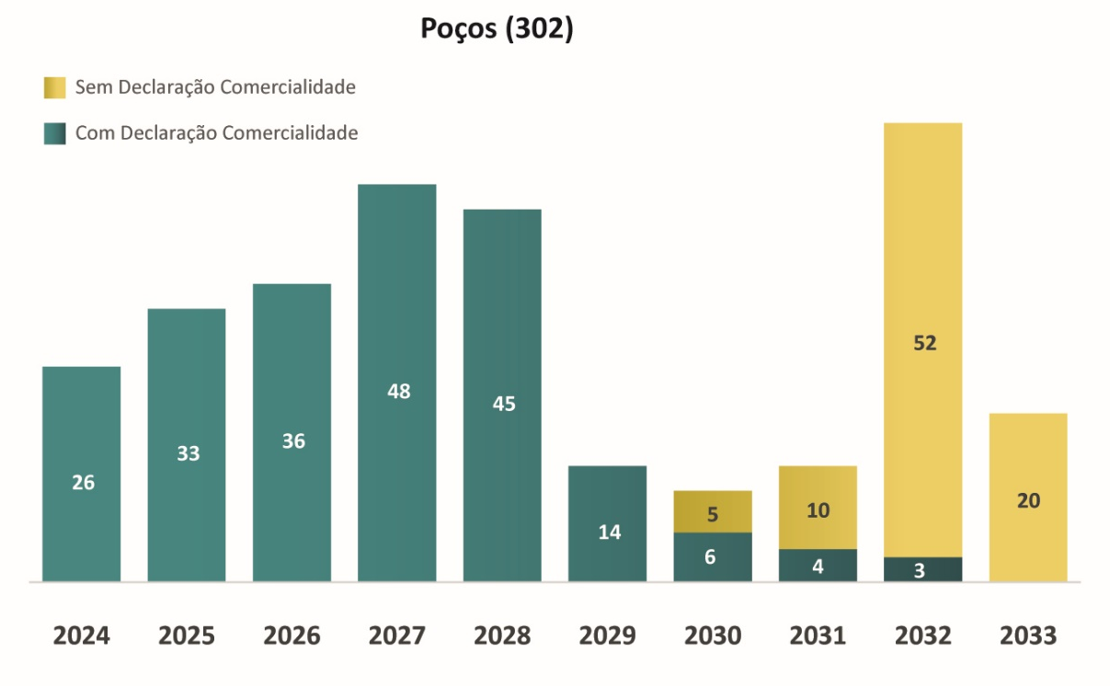
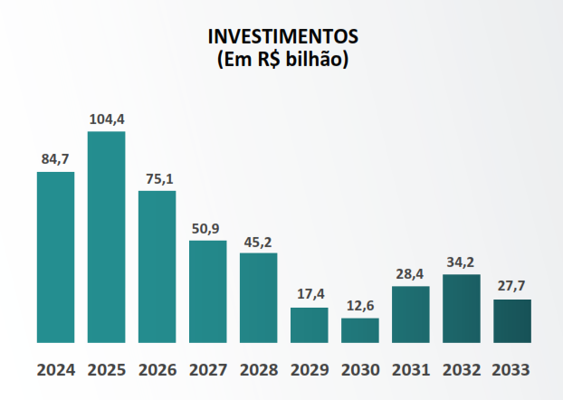
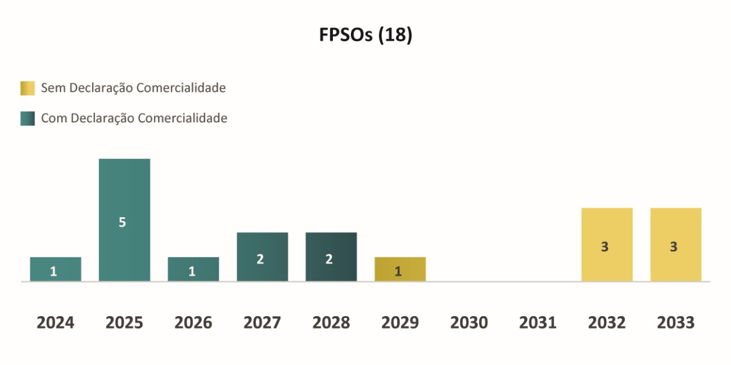
Demandas para a Indústria
& Investimentos
2024-2033

Slide 17




Desafios nos próximos 10 anos
Concurso Público, novos leilões e estudos em andamento
Comercializar o Óleo e o Gás Natural da União
Hoje
Futuro
2-3 cargas por mês
1 carga por dia
Óleo
Hoje: Venda na boca do poço para a Petrobras
Futuro: Venda ao mercado
Gás
FPSO
SIP
City Gate
SIE
TRANSPORTE
DISTRIBUIÇÃO
Molécula

Slide 18
O retrato da exploração no polígono do pré-sal
Precisamos continuar explorando as oportunidades dentro do polígono...
Passado
Presente
1
Descobertas gigantes
1
Descobertas normais e menores
2
Baixo risco exploratório
2
Risco exploratório igual a da média mundial
3
Alta participação governamental
3
Riscos mapeados: alto teor de CO2 etc
4
Exploração do pós-sal esquecida
4
Parâmetro de BID ajustado
5
5
Oportunidades no pré-sal e no pós-sal
VOIP comercial 2023
(pré-sal e pós-sal):
118 B boe na bacia de Santos
97 B boe na bacia de Campos

Slide 19
Rio de Janeiro | 22 de novembro de 2023
Tabita Loureiro
Diretora Técnica e Presidente Interina da PPSA

